Slide 1



27 GENNAIO 2021
I C GUIDI –plesso A. TOSCANO
CLASSE I A a.s. 2020/2021
Prof.ssa Antonella Fusaro
Alunno Cimino Marco

Slide 2
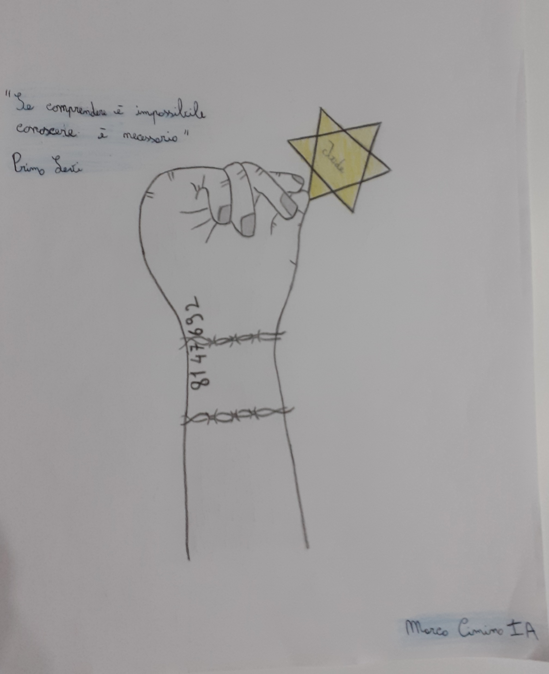
Marco Cimino

Slide 3
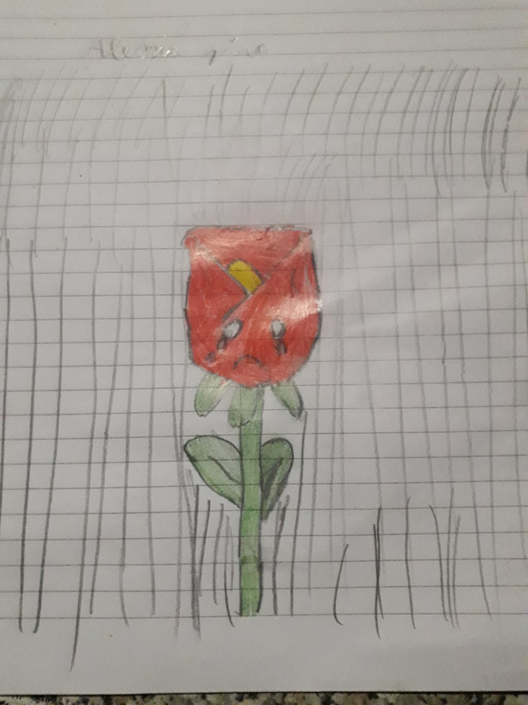
Alessia Piro

Slide 4
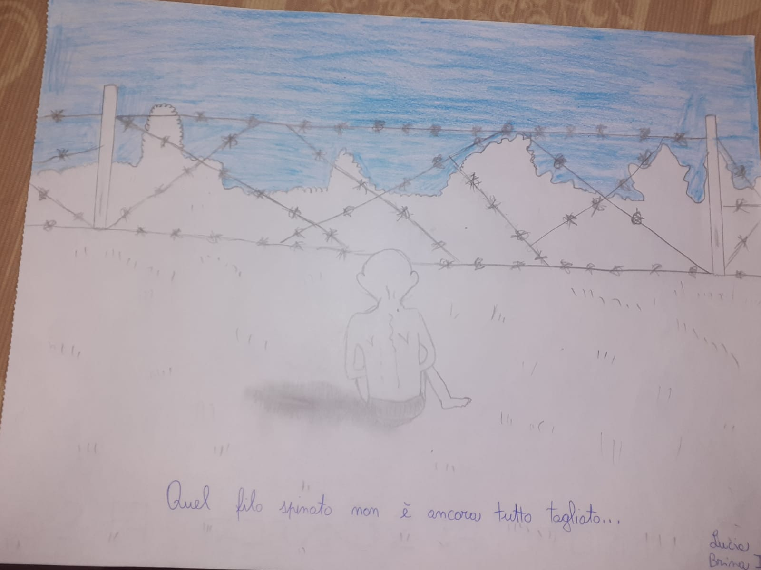
Lucia Brina

Slide 5


Slide 6


